Slide 1
SKR informerar RSS
Meeting Recording:
https://zoom.us/rec/share/GJQ7wCQhCoAuAcxXeFyiGEt9k_8Epk55GHamQ48GUUyBOL8snoY1vlfqTAdXAhEA.QSoaMDqiUqQziw9C
Access Passcode: skrinfomaj-22

Slide 2
Idag:
Aktuellt från arbetsmarknadssektionen – Roy Melchert
Aktuellt i socialtjänsten - Niklas Eriksson
Uppdrag Psykisk hälsa – Ing-Marie Wieselgren
Nära vård– Lisbeth Löpare Johansson
OBS! Vi spelar in detta, vill du inte synas stäng av din kamera!

Slide 3
Utredning om aktivitetsplikt

Slide 4
Aktivitetsplikt
Tillsätter en utredning med uppdrag att analysera och föreslå införandet av en ny aktivitetsplikt, det vill säga krav på deltagande i heltidssysselsättning för personer med försörjningsstöd.
Aktivitetsplikten ska rikta sig till arbetslösa med försörjningsstöd.
Syftet med en aktivitetsplikt är att ge individer ytterligare stöd för att närma sig arbetsmarknaden genom aktiviteter som bidrar till att bryta isolering, främja integration och minska ohälsa.
Källa: https://regeringen.se/pressmeddelanden/2022/04/en-ny-aktivitetsplikt-for-personer-med-forsorjningsstod-ska-utredas/

Slide 5
Utredningen ska se över
hur en aktivitetsplikt bör vara konstruerad, både vad gäller skyldighet för den enskilde att delta och skyldighet för kommunen att tillhandahålla insatser,
avgränsning av målgrupp och biståndstid samt ge exempel på insatser med beaktande av andra berörda regelverk
klargöra för- och nackdelar med att aktivitetskrav uttrycks som ett visst antal timmar per dag eller vecka,
möjliga sanktioner om en individ inte fullföljer planering eller om en kommun underlåter att erbjuda insatser,
hur informationsöverföring mellan kommuner och Arbetsförmedling kan upprättas gällande individens deltagande i aktivitetsplikt
hur uppföljning av aktivitetsplikt kan göras via individbaserad socialtjänststatistik samt systematisk inhämtning av brukarnas synpunkter

Slide 6
Kommunernas roll i arbetsmarknadspolitiken

Slide 7
Förbättrade förutsättningar för den arbetsmarknadspolitiska verksamheten
Prop. 2021/22:216
Föreslagen lagtext:
Kommuner får, efter överenskommelse med Arbetsförmedlingen, anordna aktiviteter för deltagare i arbetsmarknadspolitiska åtgärder. En sådan överenskommelse får innefatta ersättning från Arbetsförmedlingen till kommunen.
Regeringen kan med stöd av 8 kap. 7 § regeringsformen meddela föreskrifter om under vilka förutsättningar Arbetsförmedlingen får ingå sådana överenskommelser samt om innehållet i överenskommelserna.
Denna lag träder i kraft den 1 december 2022
Källa: https://regeringen.se/497191/contentassets/4900f09436fe4bada1a8edd8f735d432/212221600webb.pdf

Slide 8
Rysslands invasion av Ukraina

Slide 9
Åtgärder för en jämnare fördelning av boende för vissa skyddsbehövande Prop. 2021/22:250
I proposi­tionen föreslås ändringar i lagen (1994:137) om mot­tagande av asyl­sökande m.fl. för att åstad­komma en jämnare fördel­ning över landet av boende­platser för skydds­behövande som kommer till Sverige med stöd av EU:s mass­flykts­direktiv.
Det föreslås att:
lagens bestäm­melser ska gälla redan från den tidpunkt då utlän­ningen ansöker om till­fälligt skydd,
Migrations­verket, sam­tidigt som myndig­heten behåller huvud­ansvaret för mottagandet, ska få anvisa en kommun att ordna boendet för personer med uppe­hålls­tillstånd med till­fälligt skydd, och
kommunerna ges befogen­het att anordna boenden för dessa personer.

Slide 10
Forts prop
Kommunerna ska få ersätt­ning för att anordna boenden. Dessa ersätt­ningar kommer, liksom bland annat fördel­ningen av anvis­ningar, att regleras i förord­ning. Med anled­ning av det föreslås att lagen komplet­teras med ett bemyn­digande och kriterier för fördel­ningen.
Slutligen föreslås att även bestäm­melserna i lagen (2008:344) om hälso- och sjukvård åt asyl­sökande m.fl. ska gälla från den tidpunkt då utlän­ningen ansöker om till­fälligt skydd.
Lagändringarna föreslås träda i kraft den 1 juli 2022.
Källa https://regeringen.se/rattsliga-dokument/proposition/2022/05/prop.-202122250/

Slide 11
Individer som är förhindrade att arbeta på grund av sjukdom och som saknar SGI

Slide 12
Individer som är förhindrade att arbeta på grund av sjukdom och som saknar SGI
Förändringar har skett när det gäller intygsfrågan för att styrka att den enskilde är förhindrad att arbeta på grund av sjukdom
Vi får mycket synpunkter från medlemmar, kommuner och regioner att detta kan vara lite utmanande
Vad vi gör:
Många delar kring målgruppens möjligheter till egen försörjning som behöver genomlysas
SKR har påbörjat ett internt gemensamt arbete angående, intygsfrågor och samverkan vården och kommunerna, för gruppen
Genomfört dialog med Socialstyrelsen, Försäkringskassan
Genomfört workshop med kommuner och regioner 25 april med syfte att kartlägga hur man arbetar idag och vilka svårigheter/ hinder som finns

Slide 13
Vad tror vi att vi kan bidra med?
Identifiera, analysera och sprida goda exempel
Beskriva uppdrag och roller för att underlätta att nå samsyn för regioner och kommuner
Beskriva ev. glapp i rehabiliteringsansvar
Bedriva intressebevakning för identifierade brister

Slide 14


Aktuellt inom socialtjänsten (och lite inom skolan)

Slide 15

Vårändringsbudgeten 2022
Tillfälligt stöd till kommuner med anledning av kriget i Ukraina
Regeringen föreslår att 500 miljoner avsätts för ett tillfälligt statsbidrag till kommuner. Statsbidraget avser ökade kostnader som inte har kunnat förutses när många kommuner ställer om delar av sin verksamhet för att hantera personer från Ukraina som söker skydd i Sverige och bor i kommunen. Regeringen har ännu inte lämnat någon information om hur statsbidraget ska fördelas till kommunerna.
Se vidare SKR:s krav på regeringen med anledning av mottagande av massflyktingar från Ukraina

Slide 16
Statsbidrag äldreomsorg, i mnkr – det kommer frågor – vad händer?
År | Riktat God äldre-omsorg | Äldreomsorgs-lyft | Återhämtningsbonus | Minska andelen timanställda | Investeringsstöd till särskilda boenden | Utöka sjuksköterskebemanningen | Förbättrad demensvård inom äldreomsorgen | Utöka läkarkompetensen | Fler yrkeshögskoleplatser för specialistundersköterskor med fokus på äldrevård och demensvård | Goda förutsättningar för vårdens medarbetare | Digitalisering & E-hälsa | Kompetensutbildning för tillfälligt anställda | Summa
2019 |  |  |  |  | 700,0 |  |  |  |  |  |  | 200,0 | 900
2020 |  | 460,0 |  |  | 500,0 |  | 610,0 |  |  | 500,0 | 200,0 | 50,0 | 2 320
2021 | 4000,0 | 3400,0 | 195,0 | 2000,0 | 1500,0 | 1000,0 | 610,0 | 300,0 | 33,0 | 1000,0 | 200,0 |  | 14 238
2022 | 4000,0 | 1700,0 | 650,0 | 2000,0 | 1500,0 | 1000,0 | 610,0 | 300,0 | 33,0 |  | 200,0 |  | 11 993
2023 | 4000,0 | 1700,0 | 650,0 | 2000,0 | 1500,0 | 1000,0 |  | 300,0 | 33,0 |  |  |  | 11 183
 |  |  |  |  |  |  |  | REGIONER
X
Planerad utbetalning för de som nått målen- andra kvartalet 2022
Utlysning i februari 2022

Slide 17

Ny lagstiftning

Slide 18
Stärkt rätt till personlig assistans, fler grundläggande behov och ökad rättssäkerhet för barn (1 januari 2023)
Det grundläggande behovet annan hjälp som förutsätter ingående kunskaper om den funktionshindrade ska tas bort från LSS-lagen.
Stöd som den enskilde behöver på grund av en psykisk funktionsnedsättning för att förebygga att han eller hon inte fysiskt skadar sig själv, någon annan eller egendom ska bli ett grundläggande behov enligt LSS.
Kvalificerade aktiverings- och motiveringsinsatser som en enskild med en psykisk funktionsnedsättning behöver för att han eller hon själv ska klara att tillgodose något av de grundläggande behoven personlig hygien, måltider, av- och påklädning och kommunikation med andra, ska beaktas som en del av hjälpen med det grundläggande behovet i fråga
Föräldraansvaret enligt föräldrabalken ska beaktas vid bedömningen av ett barns behov av personlig assistans genom att det görs schablonavdrag (föräldraavdrag) från barnets behov av hjälp med grundläggande behov och andra personliga behov enligt LSS.

Slide 19
Stärkt rätt till personlig assistans vid behov av egenvård (1 januari 2023)
Införs en ny lag om egenvård. Vilket är en hälso- och sjukvårdsåtgärd som behandlande hälso- och sjukvårdspersonal har bedömt att en patient kan utföra själv eller med hjälp av någon annan.
Införs ett nytt grundläggande behov. Vilket avser stöd som behövs löpande under större delen av dygnet på grund av ett medicinskt tillstånd som innebär att det finns fara för den enskildes liv eller att det annars finns en överhängande och allvarlig risk för hans eller hennes fysiska hälsa.
Hjälpbehov som avser sådant stöd ska vara assistansgrundande i sin helhet.
Något avdrag för föräldraansvar ska inte göras från ett sådant hjälpbehov när barnets behov av personlig assistans bedöms.
Införs en bestämmelse i hälso- och sjukvårdslagen om skyldigheter när vård enligt lagen ska ges till personer som har stora och varaktiga funktionsnedsättningar. Enligt bestämmelsen ska det då särskilt övervägas om vården kan ges på ett sätt som möjliggör för den enskilde att delta i samhällslivet och att leva som andra

Slide 20

Elevhälsa och stärkt utbildning för elever med intellektuell funktionsnedsättning
(2021/22:162)
Förslag enligt propositionen:
Elevhälsans arbete ska bedrivas på individ-, grupp- och skolenhetsnivå och i samverkan med lärare och övrig personal.
Elevhälsan ska vara en del av skolans systematiska kvalitetsarbete och att den ska samverka med hälso- och sjukvården och socialtjänsten när behov finns.
Krav ställs på att det ska finnas tillgång till specialpedagog eller speciallärare för elevhälsans specialpedagogiska insatser

Slide 21

Förslag enligt propositionen:
En garanti för tidiga stödinsatser i svenska, svenska som andraspråk och matematik ska införas för elever som läser enligt grundsärskolans kursplaner.
Grundsärskolan, gymnasiesärskolan och kommunal vuxenutbildning som särskild utbildning på grundläggande nivå respektive gymnasial nivå föreslås byta namn till anpassad grundskola, anpassad gymnasieskola och kommunal vuxenutbildning som anpassad utbildning på grundläggande nivå respektive gymnasial nivå.

Slide 22
Förslag enligt propositionen:
Lagändringarna om att en rektor ska få besluta att en elev ska gå om en årskurs föreslås träda i kraft den 1 januari 2023.
Lagändringar om en garanti för tidiga stödinsatser föreslås träda i kraft den 1 juli 2024.
Övriga lagändringar föreslås träda i kraft den 2 juli 2023.
Beslut fattas i riksdagen den 26 juni.

Slide 23

Resursskolor och tilläggsbelopp för särskilt stöd (2021/22:156)
Förslag enligt propositionen:
Kommunala resursskolor inom grundskolan och grundsärskolan regleras i skollagen. Det ska anges där att en kommun vid vissa skolenheter får begränsa utbildningen till elever i behov av särskilt stöd.
Kommunen ska besluta om placering efter ansökan av elevens vårdnadshavare eller, under vissa förutsättningar, av elevens rektor. Vid behov av urval ska elever som har störst behov prioriteras.
Placeringen ska regelbundet utvärderas och en elev ska ha rätt att gå kvar så länge stödbehovet kvarstår.

Slide 24

Förslag enligt propositionen:
En kommuns beslut om att avsluta placeringen ska få överklagas till Skolväsendets överklagandenämnd.
Benämningen resursskola ska införas i skollagen för kommunala skolor och för skolor med enskild huvudman som begränsar sin utbildning till elever i behov av särskilt stöd inom förskoleklassen, grundskolan, grundsärskolan och gymnasieskolan.
Förtydligande i skollagen att såväl kommunala som fristående resursskolors verksamhet är en form av särskilt stöd och att huvudmannen ska ansvara för att bedöma om en elev är i behov av sådant särskilt stöd som resursskolan erbjuder.
Notes:
1

Slide 25

Förslag enligt propositionen:
Bemyndigande i skollagen för regeringen att meddela ytterligare föreskrifter om det tilläggsbelopp som kommunerna ska lämna till enskild verksamhet för barn och elever som har ett omfattande behov av särskilt stöd, ska förses med en möjlighet för regeringen att delegera denna uppgift till den myndighet som regeringen bestämmer.
Syftet är att systemet med tilläggsbelopp ska bli mer likvärdigt och rättvist så att barn och elever får det stöd de behöver.

Slide 26
Förslag enligt propositionen:
Lagändringarna föreslås träda i kraft den 2 juli 2022.
De nya bestämmelserna om resursskolor föreslås tillämpas för utbildning som bedrivs efter den 1 juli 2023.
Beslut fattas i riksdagen den 26 juni.

Slide 27

Nya utredningar

Slide 28
Nytt Kommittédirektiv
Åtgärder för att minska offentliganställdas utsatthet
Analysera behovet av en minskad exponering av offentliganställdas namn och ta ställning till om behovet motiverar författningsändringar som minskar kraven på användning av namn i beslut och andra handlingar som dokumenterar åtgärder
Analysera behovet av ett starkare skydd för uppgifter om offentliganställda och ta ställning till om behovet motiverar författningsändringar som stärker skyddet för uppgifterna
Göra en språklig och saklig översyn av straffbestämmelserna om våld eller hot mot tjänsteman, förgripelse mot tjänsteman och våldsamt motstånd och ta ställning till om skyddet behöver förstärkas
Ta ställning till om det straffrättsliga skyddet för tjänstemän mot förolämpningar och andra kränkningar behöver förstärkas, och • lämna nödvändiga författningsförslag.
Uppdraget ska redovisas senast den 1 augusti 2023

Slide 29
Översyn av regleringen om frihetsberövande påföljder för unga
Beräknas avslutas 3 aug 2023
Socialchefsnätverket
3 juni 2022
Karin Lindström

Slide 30
Huvuduppdrag: översyn av regleringen om frihetsberövande påföljder för lagöverträdare under 18 år
redovisa tillämpningen av den nuvarande straff- och verkställighetslagstiftningen gällande frihetsberövande påföljder för lagöverträdare under 18 år
belysa dess för- och nackdelar och föreslå förändringar som möjliggör tillräckligt ingripande reaktioner vid mycket allvarlig brottslighet, innefattar adekvata återfallsförebyggande åtgärder och som svarar mot behovet av en trygg och säker miljö
lämna förslag, om utredaren anser att sluten ungdomsvård ska behållas som påföljd med bibehållet tillämpningsområde, som innebär att den föreskrivna maximitiden för den påföljden höjs, och
lämna fullständiga författningsförslag.

Slide 31
Deluppdrag: bedöma vilken myndighet som är bäst lämpad att ansvara för verkställigheten
analysera och ta ställning till vilken myndighet som är bäst lämpad att ansvara för verkställigheten av den eller de frihetsberövande påföljder som föreslås användas
oavsett ställningstagande i sak lämna ett förslag som innebär att Kriminalvården anförtros verkställigheten av de påföljderna och ett annat förslag som innebär att sluten ungdomsvård finns kvar i påföljdssystemet med oförändrat huvudmannaskap när det gäller den frihetsberövande delen av en sådan påföljd, och
lämna fullständiga författningsförslag

Slide 32

Avhopparverksamhet
Kriminalvården, Polisen, Statens institutionsstyrelse (SiS) och Socialstyrelsen hade ett regeringsuppdrag (punkt 33 i regeringens 34-punktsprogram mot gängkriminalitet) att ta fram ett nationellt avhopparprogram. Slutredovisades mars 2021.
Samma myndigheter har nu fått nytt uppdrag att långsiktigt förstärka och utveckla arbetet med stöd till avhoppare. Slutredovisas 1 februari 2024 (med delredovisningar varje år).
Delredovisning 1: 26 april
En särskild utredare är utsedd för att bistå och stödja myndigheterna i deras arbete med detta uppdrag. Slutrapporteras 30 september 2022.

Slide 33
Nationellt samordnande ansvar
Förslag Polismyndigheten
En samordnande roll – ingen ändring av operativa uppgifter
Mest naturligt med Polismyndigheten om man betraktar avhopparverksamhet som ett verktyg i kampen mot gängbrottsligheten

Slide 34
Nationellt exitprogram
Utgångspunkter:
  Samma rollfördelning som i dag – ingen omfördelning
  De statliga aktörerna ska fokusera på att stoppa skjutningar och sprängningar – behov av tydligare prioritering i arbetet
Lösningen: Samma struktur som i dag men med bättre samordning mellan statliga aktörer och mer stöd till kommunerna
Resulterar i enhetlighet och bättre likvärdighet

Slide 35
Barnets bästa vid fortsatt vård enligt LVU
Utredning som ett led i socialutskottets beredning av frågan om ändring i LVU

Slide 36
Förslagen
Ny grund för fortsatt vård enligt LVU, 21 § andra stycket
  Vården ska fortsätta även om förutsättningarna enligt 2 eller 3 § inte längre finns om barnets hälsa eller utveckling riskerar att allvarligt skadas om vården upphör.
  Vid bedömningen ska vissa faktorer beaktas, bl.a. barnets inställning, relation till vårdnadshavare, familjehem m.fl. och barnets förankring i skola och i den sociala miljön.
  Socialnämnden fattar beslut, som ska underställas förvaltningsrätten inom 4 v.
  Bestämmelserna om flyttningsförbud tas bort i LVU och flyttas till socialtjänstlagen.
Möjligheten att begära hemtagning regleras och begränsas (6 månader).
Barnet förs in i lagtexten och lagen ändrar namn till ”lagen med särskilda bestämmelser om vård av barn och unga”

Slide 37
IVO

Slide 38
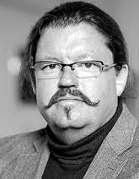
Övrigt om IVO
IVO tog enbart in journaler från kommunala Särskilda boenden
Analysdirektör Anders Ekholm slutar på IVO
Svårigheter med den ostrukturerade informationen
IMY har ännu inte hört av sig med anledning av SKR:s anmälan.

Slide 39
Uppdrag till IVO
IVO ska erbjuda en tjänst där information över HVB, SiS och stödboenden för barn och unga blir automatiskt tillgänglig för kommunernas socialtjänster
Den digitala tjänsten ska vara färdig den 30 april
Den digitala tjänsten förenklar för kommunerna att se vilka boenden som fåt kritik

Slide 40
Vad händer nu?
Driftsättning av tjänsten 2 maj
Informationsbrev till alla kommuner 2 maj
Kommuner anmäler till IVO att de vill komma åt tjänsten
Åtkomst genom frilistning av IP-adresser

Slide 41
Översynen och förslag höjda arvodesnivåer för familjehem
Socialchefsnätverket den 29 april 2022

Slide 42
Varför ett förslag om höjning av arvodet?
Kommunerna har svårt att rekrytera tillräckligt med lämpliga familjehem.
Kommunerna har svårt att hålla sig inom de arvodesnivåer som rekommendationerna anger.
Rekrytering genom konsulentstödda verksamheter blir ännu dyrare.
Vid en vårdnadsöverflyttning från ett konsulentstött hem följer en ett högt arvode med resten av barnets uppväxt.

Slide 43
Information från UPH
Psykiatrin i siffror
Heldygnsvården
FamiljehemSverige
Anhörigfolder
Kristider - Krishantering
Suicidprevention kommunrepresentanter
Efterlevandestöd
Socialtjänstkartläggning och omställning till mer tidiga insatser vad sker då…

Slide 44



Psykiatrin i Siffror 2021
17 maj 2022

Slide 45

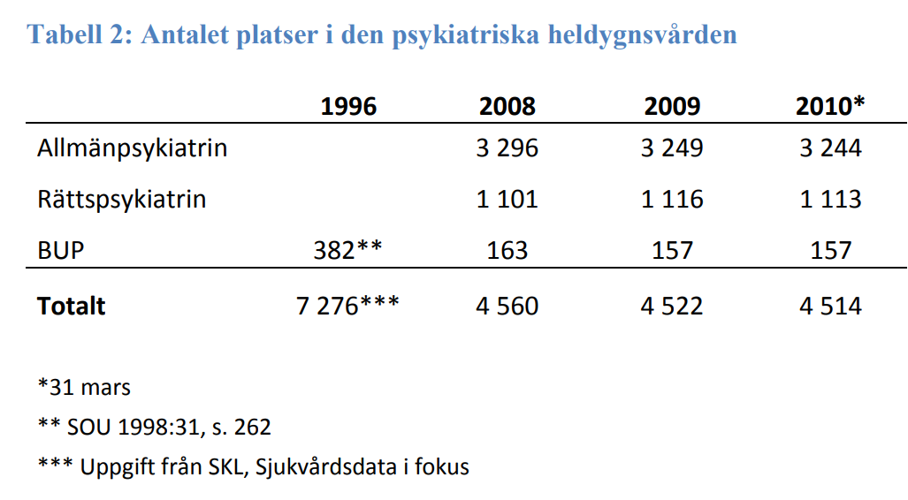
2008
2021
2021
2 929
1 266
145
4 340

Slide 46
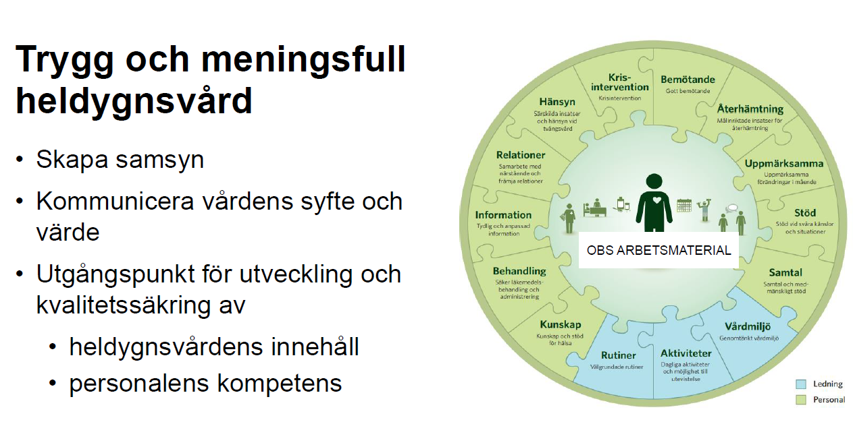

Slide 47
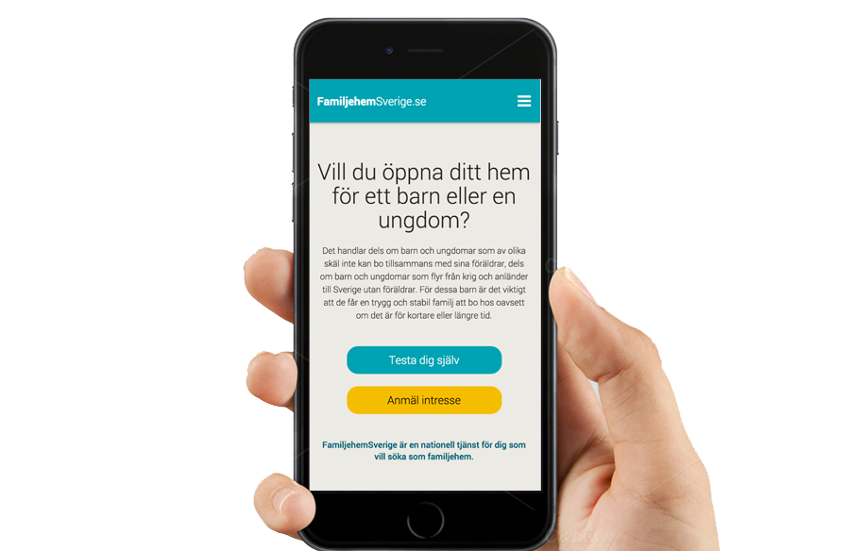
FamiljehemSverige.se
Notes:
Hur kan fler lämpliga familjehem tillskapas?

Slide 48
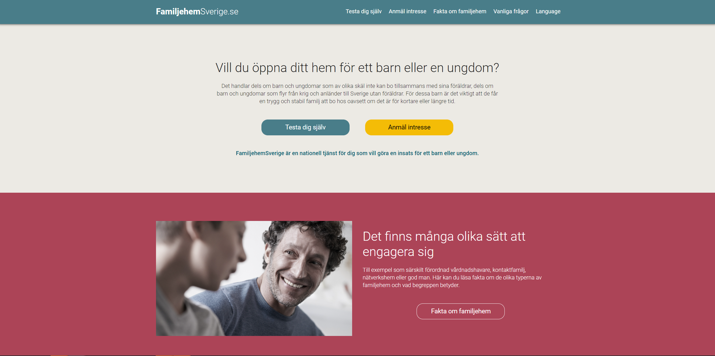
Vad är FamiljehemSverige.se?
FamiljehemSverige är en säker nationell e-tjänst som förenklar kommunernas arbete som rör rekrytering av familjehem, jourhem, kontaktperson och kontaktfamilj
Tjänsten underlättar kommunernas arbete med prioritering och sortering av inkommande intresseanmälningar
De som är intresserade kan via tjänsten öka kunskapen om vad respektive uppdrag innebär samt fylla i intresseanmälan till anslutna kommuner

Slide 49
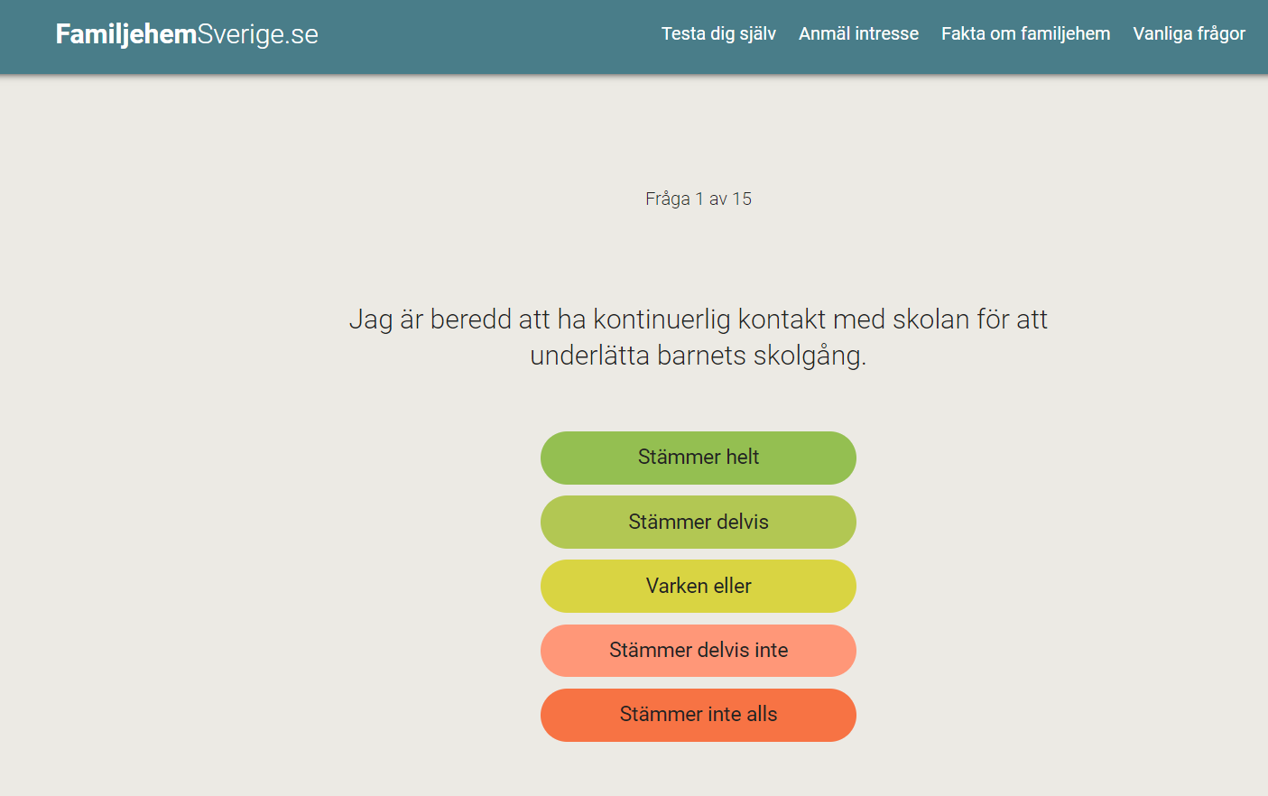
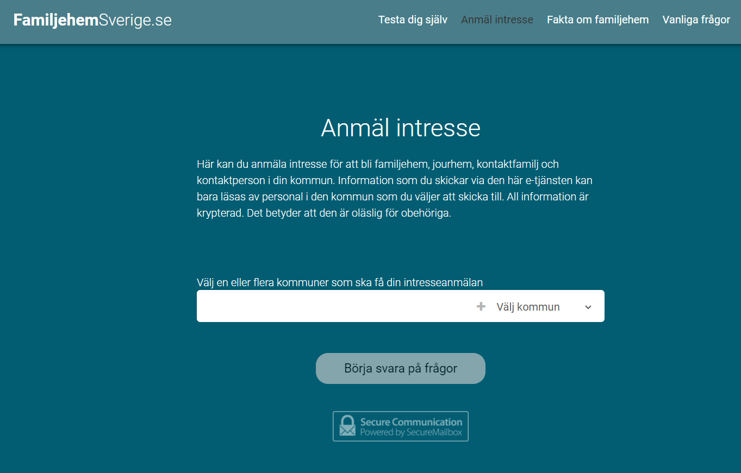
Tjänsten består huvudsakligen av två delar
Självtest
Intresseanmälan
Notes:
Tjänsten består i huvudsak av två frågeformulär, självtest och intresseanmälan.
Frågorna testen och bygger på frågor från bedömningsmetoden BRA-fam (bedömning vid rekrytering av familjehem) vilket är en standardiserad metod för initial bedömning av familjehem som Socialstyrelsen har utvecklat.

Slide 50
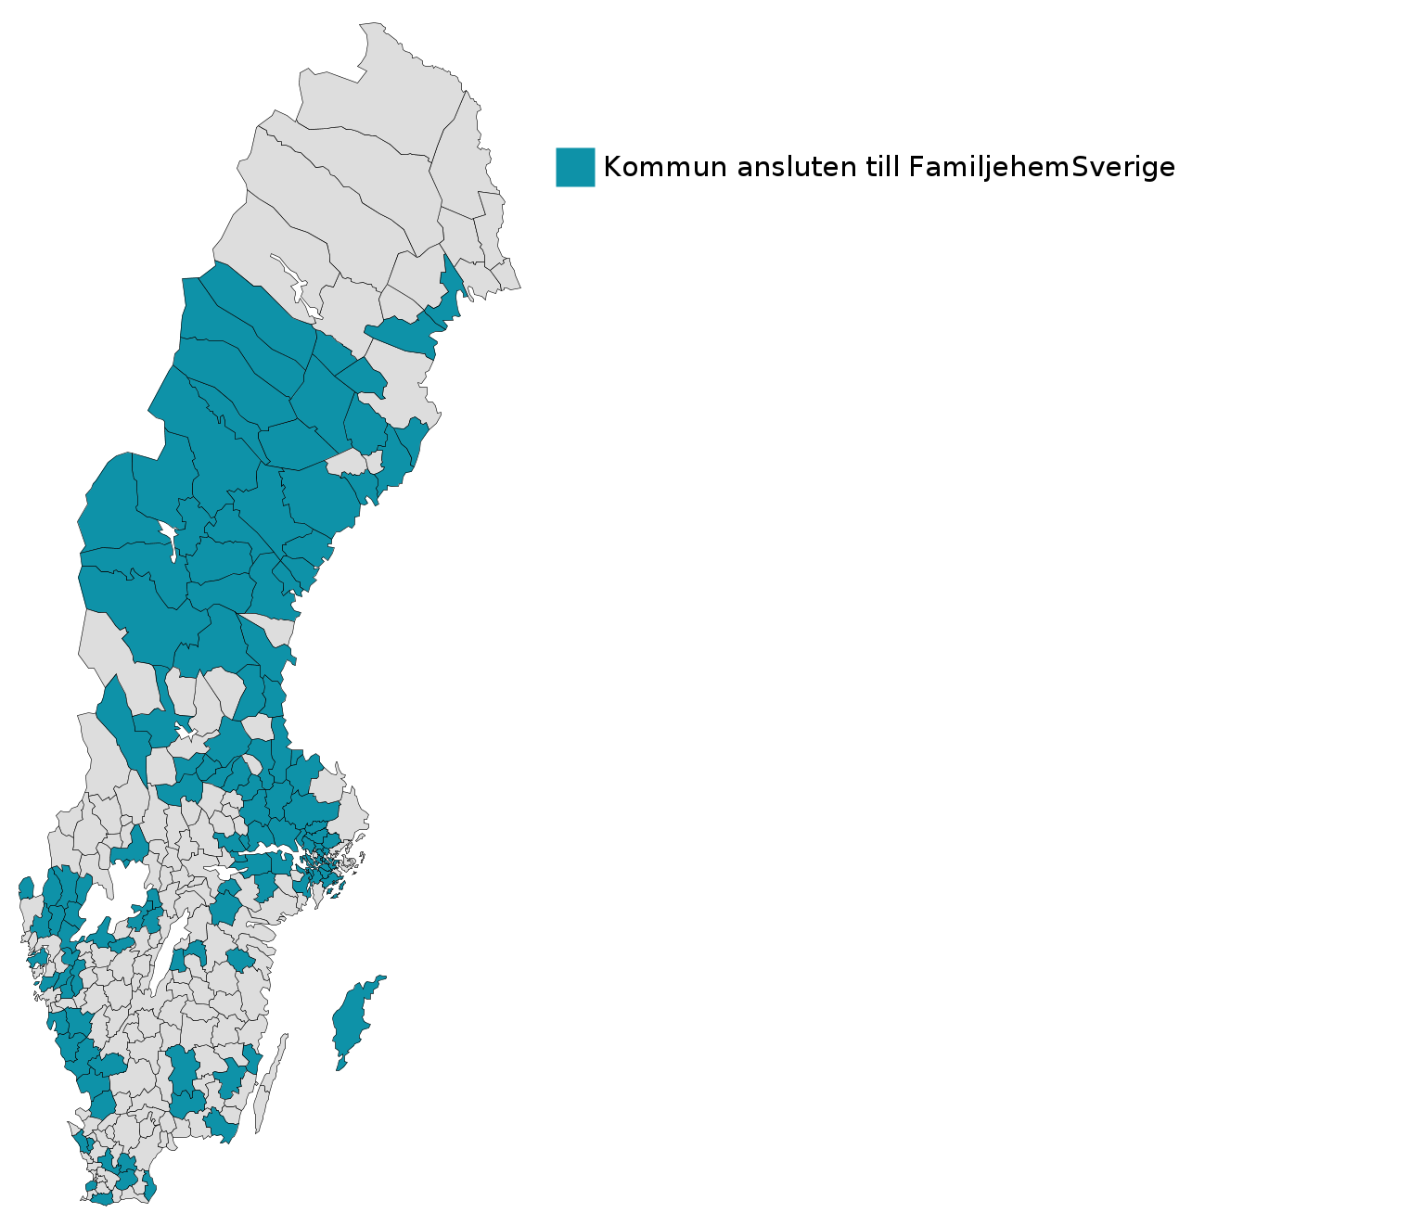
125
anslutna kommuner

Slide 51
Unika besök sedan start 2016
147 836
2016
2022
2017
2021
2018
2019
16 079
2020
Antal besök jan-april 2022
Notes:
Samlat statistik sedan juni 2016.

Slide 52
Unika besökare samt intresseanmälningar januari 2020-april 2022
Antal unika besökare
Antal intresseanmälningar
Lilla hjärtat uppmärksammas i media i februari 2020

Slide 53
31 052
intresseanmälningar sedan start
3 126
intresseanmälningar
under jan-april 2022
1 av 5
av alla unika besökare skickar intresseanmälan
Notes:
Över 31000 intresseanmälningar har tjänsten hanterat sedan start.
1 av 5 av de som besöker sidan skickar in en intresseanmälan.
Tyder på att besökarna är motiverade och att många har bestämt sig när de kommer in på sidan.

Slide 54
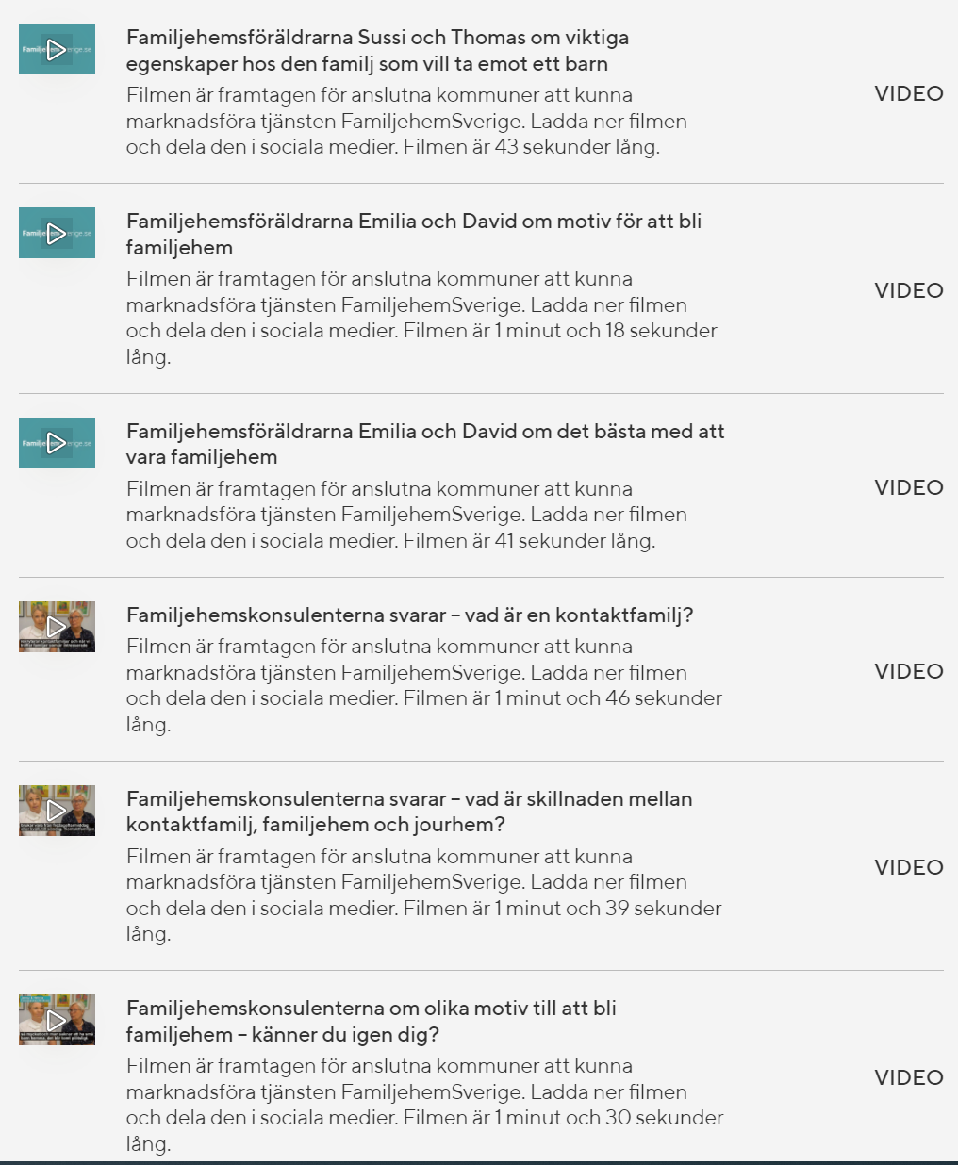
Marknadsföringsmaterial
Flygblad
Banners till hemsida
Bilder till sociala medier
Annonser för tryckt media
Presentationsmaterial PPT
Filmer för sociala medier

Slide 55
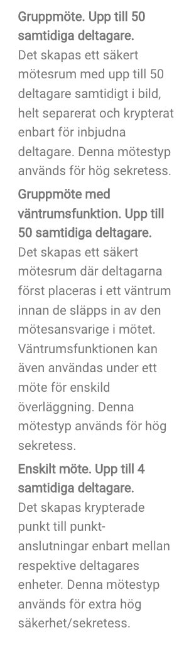
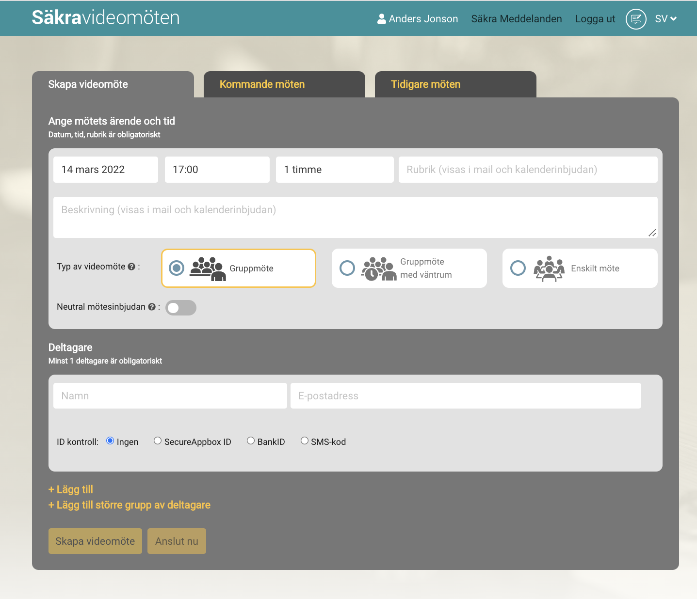

Säkra videomöten
Underlättar vid familjehemsrekrytering och distanskommunikation där man delar känslig information.
Ingår i abonnemanget FamiljehemSverige med upp till tio användare
Alla som ansluter sig till ett möte i Säkra videomöten har en egen krypterad uppkoppling via svenska servrar
Inget i mötet sparas
Uppdaterad 2022 med nya funktioner
Detta fungerar för upp till 50 deltagare och ger en flexibilitet för mötesansvarige att använda väntrum
Detta fungerar för upp till 50 deltagare och ger en flexibilitet för mötesansvarige att använda väntrum både före och under mötet
  Detta fungerar för mindre antal deltagare (max 4) och är gjort för internmöten.
www.uppdragpsykiskhalsa.se/e-tjansten-familjehemsverige/sakra-videomoten/
  Detta fungerar för mindre antal deltagare (max 4) och är gjort för internmöten
Notes:
Under pandemins början fick vi till oss att kommunerna saknar ett sätt att kunna kommunicera säkert även på distans, utan att personuppgifter sprids till obehöriga.
Familjehemssekreterare behöver kunna hålla kontakt med familjehemmen och barnet/ungdomen som är placerad.
I abonnemanget finns tjänsten säkra videmöten som tillhandahåller en lösning som lever upp till Europas nya dataskyddslagar.
Säkra videomöten möjliggör en säker distanskommunikation där man kan dela känslig information.
Loggar in med hjälp av sitt mobila bank-id eller kod via sms.

Slide 56



Kontaktuppgifter FamiljehemSverige
familjehemsverige@skr.se
Ellinor Holm
ellinor.holm@skr.se
08-452 72 01
Sofie Johansson
sofie.johansson@skr.se
08-452 76 68

Slide 57
Information från UPH
Psykiatrin i siffror
Heldygnsvården
FamiljehemSverige
Anhörigfolder
Kristider - Krishantering
Suicidprevention kommunrepresentanter
Efterlevandestöd
Socialtjänstkartläggning och omställning till mer tidiga insatser vad sker då…

Slide 58

https://anhoriga.se/globalassets/media/publicerat/informationsmaterial/folder-anhoriga-utskriftbar.pdf

Slide 59
Information från UPH
Psykiatrin i siffror
Heldygnsvården
FamiljehemSverige
Anhörigfolder
Kristider - Krishantering
Suicidprevention kommunrepresentanter
Efterlevandestöd
Socialtjänstkartläggning och omställning till mer tidiga insatser vad sker då…

Slide 60


Slide 61
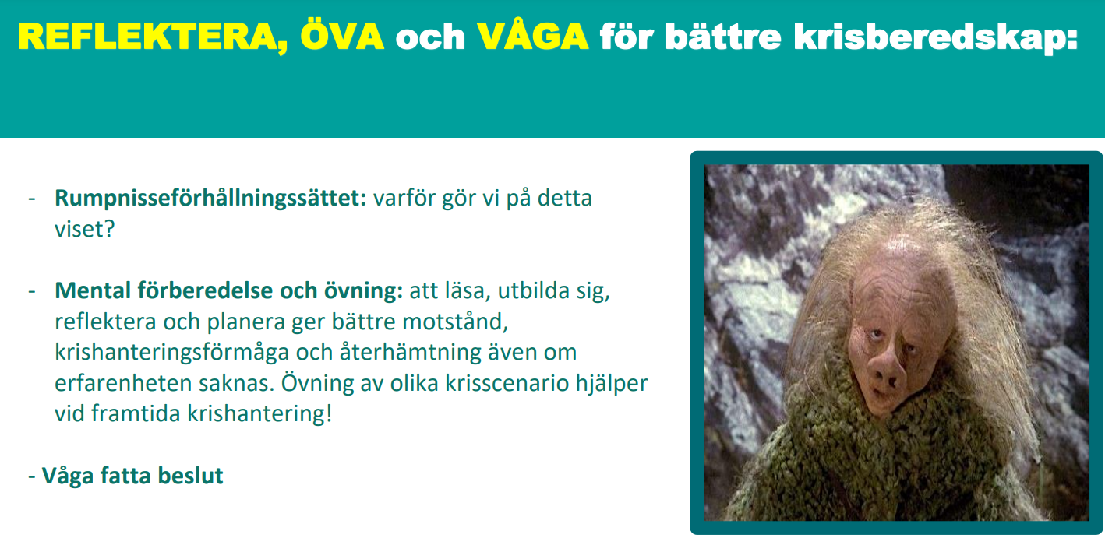

Slide 62
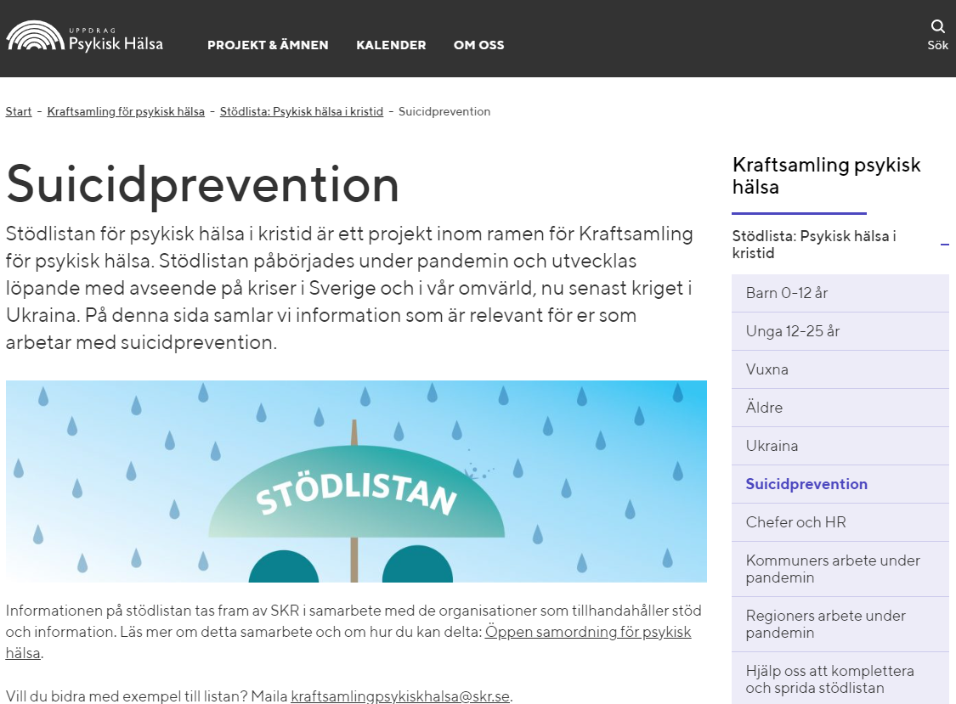

Slide 63
Information från UPH
Psykiatrin i siffror
Heldygnsvården
FamiljehemSverige
Anhörigfolder
Kristider - Krishantering
Suicidprevention kommunrepresentanter
Efterlevandestöd
Socialtjänstkartläggning och omställning till mer tidiga insatser vad sker då…

Slide 64
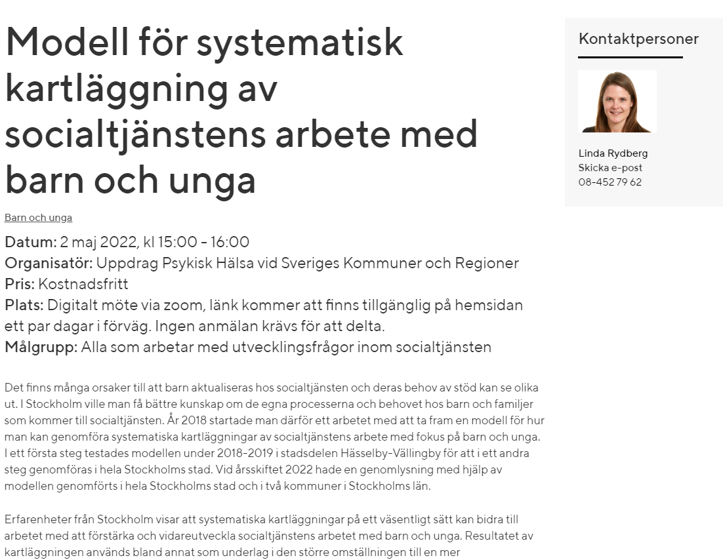
https://www.uppdragpsykiskhalsa.se/kalender/modell-for-systematisk-kartlaggning-av-socialtjanstens-arbete-med-barn-och-unga/

